Slide 1
CỨU HỘ SẠC LỠ

Slide 2
Mấy Mem nhập câu hỏi1 vào đây?
A. Đáp án sai
B. Đáp án sai
C. Đáp án sai
D. Đáp án đúng
START
Hết Giờ

Slide 3
Mấy mem nhập câu hỏi thứ 2 vào đây?
A. Đáp án sai
B. Đáp án sai
C. Đáp án đúng
D. Đáp án sai
START
Hết Giờ

Slide 4
Mấy mem nhập câu hỏi thứ 3 vào đây?
A. Đáp án sai
B. Đáp án sai
C. Đáp án sai
D. Đáp án đúng
START
Hết Giờ

Slide 5
Mấy mem nhập câu hỏi thứ 4 vào đây?
A. Đáp án sai
B. Đáp án đúng
C. Đáp án sai
D. Đáp án sai
START
Hết Giờ

Slide 6
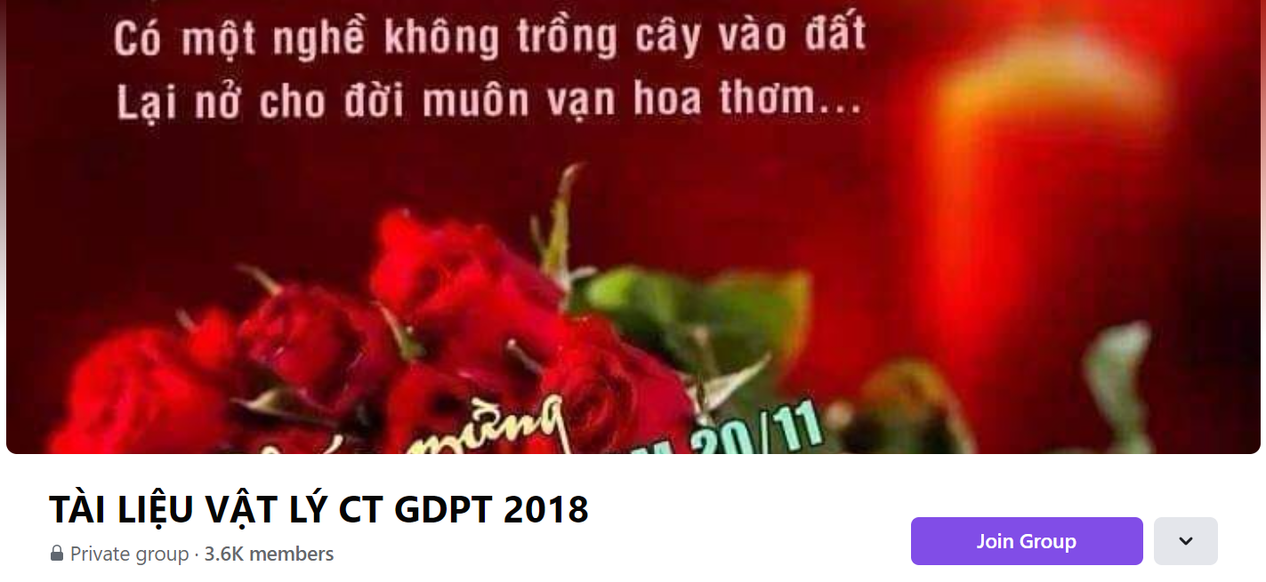
SƯU TẦM: ĐOÀN VĂN DOANH, NAM TRỰC, NAM ĐỊNH
LINK NHÓM DÀNH CHO GV BỘ MÔN VẬT LÝ TRAO ĐỔI TÀI LIỆU VÀ CHUYÊN MÔN CT 2018
https://www.facebook.com/groups/299257004355186

